Slide 1
왜 에이전트 아키텍처인가
에이전트 모델이 게임에서 적용된 이유?
에이전트 모델의 시작점
실시간 행동
핵심요소

Slide 2
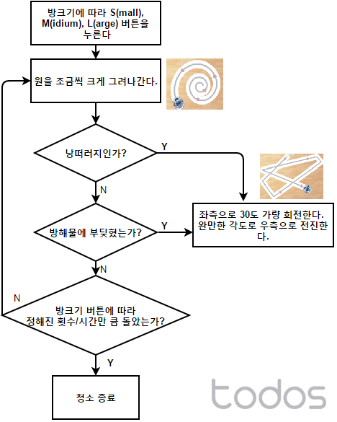
에이전트 아키텍처의 시작점
From 로봇 공학
환경을 인식하고 행동, 행동으로 환경 변화
한정된 자원으로 다음 행동을 선택
AI의 목적과 유사

Slide 3

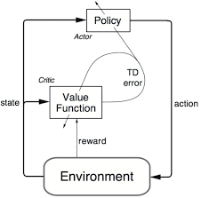
겹치는 핵심요소
게임 : 아바타(행동), 규칙(환경), 목표
에이전트 모델 : 에이전트, 환경, 일(목표 혹은 보상 : 의사결정)

Slide 4
적용시 고려사항
참조하는 환경과의 응집성
게임에서는 지식생성, 의사결정이 중요

Slide 5
참조하는 환경의 응집성
ex) rc카와 실제 운전
로봇은 센서를 통해 세상의 일부를 접함
게임 내의 AI는 프로그램 구조에 따라 받아들이는 정보가 다름
대체적으로 로봇보다는 넓다.
실세계에서 데이터를 모아 지식화하는 과정이 더 간소
센서보다는 지식화가 더 중요
지식 생성
지식 생성
지식 생성
센서
기억
이펙터
신체
게임 세계

Slide 6
게임에서는 지식생성, 의사결정이 중요
센서, 운동생성, 이펙터는 프로그램 특성상 읽기 쓰기로 설명됨
게임구조 특성 상 지식생성이 운동생성보다 복잡 (추후 설명)

Slide 7
에이전트 아키텍처의 게임 적용
센서 -> 지식 생성 -> 의사 결정 -> 운동 생성 -> 이펙터

Slide 8
센서, 이펙터
지식 생성
지식 생성
지식 생성
센서
기억
이펙터
신체
게임과 AI는 한 프로그램
멀티플레이어도 보통 호스트가 관리
월드-AI간의 데이터 입/출력은 간단
게임의 구조가 바뀌면 중요해질 가능성 有
예시추가
게임 세계

Slide 9
지식 생성, 운동 생성
지식 생성
지식 생성
지식 생성
센서
기억
이펙터
신체
월드로부터 얻은 데이터를 정보, 지식으로
적절한 자료구조와 알고리즘, 설계 활용
최적화와 성능 향상의 장
예시추가
분리할까?
게임 세계

Slide 10
최적화
연속성
문제점

Slide 11
연속성
게임은 연속적(하지만 사실은 엄청 빠른 이산)
https://www.youtube.com/watch?v=Be655RetuM0
환경을 상태데이터로서 전수조사 및 예측하기에는 짧은 시간
바둑, 체스같이는 불가능 (= 에이전트 모델을 사용하는 이유)

Slide 12
문제점
한정된 자원(시간, 연산)에 비해 엄청난 양의 정보
중복되는 정보 저장
자원 낭비, 일관성 및 무결성 훼손

